Slide 1
BAB 7
Present : Manusia | Sains | Teknologi & Seni
Notes:
This presentation demonstrates the new capabilities of PowerPoint and it is best viewed in Slide Show. These slides are designed to give you great ideas for the presentations you’ll create in PowerPoint 2010!
For more sample templates, click the File tab, and then on the New tab, click Sample Templates.

Slide 3
Main Topic
1
2
3
4
Manusia sbg Subject & Object IPTEK
Pengertian
Makna
Dampak Penyalahgunaan IPTEK
Manusia | Sains | Teknologi | Seni

Slide 4
Pengertian :
1
Sains, Konsep Teknologi, dan Seni

Slide 5
Pengertian Sains dan Teknologi
SAINS
Sains adalah ilmu yang dapat diuji kebenarannya dan dikembangkan secara bersistem dengan kaidah-kaidah tertentu berdasarkan kebenaran atau kenyataan semata
TEKNOLOGI
Teknologi adalah realitas atau kenyataan yang diperoleh dari dunia ide. Teknologi dianggap sebagai penerapan ilmu pengetahuan, dalam pengertian bahwa penerapan itu menuju pada perbuatan atau perwujudan.
Ada 3 teknologi menurut para ahli :
Jenis | Sifat | Alat dan Bahan | Pengerjaan
Modern | Padat Modal | Impor | Mekanis Elektrik
Madya | Padat Karya | Setempat | Keterampilan setempat
Tradisional | Padat Karya | Setempat | Keterampilan setempat
Modern & Madya : Berdasar Penelitian
Tradisional : Berdasar Kebiasaan dan Pengamatan

Slide 6
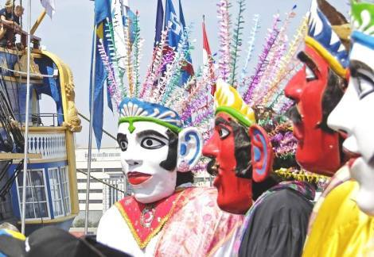
Pengertian Seni
Menurut Janet Woll, Seni adalah produk. Sedangkan menurut istilah, seni adalah keahlian membuat karya yang bermutu seperti tari, lukis, ukir, dan lain-lain.
Maka konsep pendidikan yang memerlukan ilmu dan seni ialah proses atau upaya sadar antara manusia dengan sesama secara beradap, dimana pihak kesatu secara terarah membimbing perkembangan kemampuan dan kepribadian pihak kedua secara manusiawi yaitu orang per orang. Oleh karena itu, budi bahasa pun adalah suatu seni.
Contoh Seni : Ondel-ondel Jakarta
Gambar. Ondel-ondel Jakarta

Slide 7
Makna :
2
Perkembangan Teknologi, IPTEK dan Nilai

Slide 8
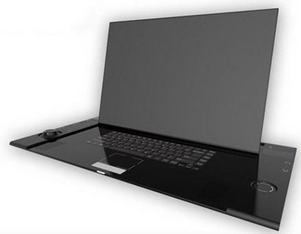
DAMPAK PERKEMBANGAN TEKNOLOGI
Adanya perkembangan ilmu pengetahuan alam dan teknologi menimbulkan cabang ilmu pengetahuan baru antara lain: teknik modern, teknologi hutan, teknologi gedung (metalurgi), teknologi transportasi, dll.
Perkembangan Teknologi
Gambar. Laptop / Notebook
Dari perkembangan ilmu pengetahuan dan teknologi memungkinkan:
- Tersedianya sarana dan prasarana penunjang kegiatan ilmiah.
- Meningkatkannya kemakmuran materi dan kesehatan masyarakat.

Slide 9
IPTEK dan Nilai
Dalam menghadapi era teknologi modern dan industrialisasi, maka dituntut adanya keahlian untuk menggunakan, mengelola, dan senantiasa menyesuaikan dengan teknologi-teknologi dan ilmu pengetahuan yang baru.
Teknologi mempunyai 2 komponen utama, yaitu:
Hardware aspect, meliputi peralatan yang memberikan bentuk pola teknologi sebagai objek fisikal atau material.
Software aspect, meliputi sumber informasi yang memberikan penjelasan mengenai hal-hal peralatan fisik atau material tertentu.

Slide 10
Manusia sbg Subjek dan Objek IPTEK
3
Broadcast and compress for seamless delivery

Slide 11
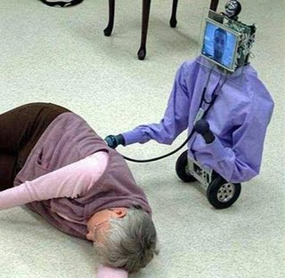
Penerapan teknologi di bidang industri
Dengan ilmu dan teknologi tumbuhlah berbagai industri antara lain :
Bidang Pertanian, Peternakan, dan Perikanan
- Alat pertanian dengan mesin
- Teknik pemuliaan tanaman
- Produksi pupuk buat
- Teknik mutasi buatan
- Teknologi pengolahan pasca panen
- Budidaya hewan
Bidang Kedokteran dan Kesehatan
Diciptakannya alat-alat operasi mutahir, macam-macam obat, penggunaan bahan-bahan radioaktif untuk pengobatan dan mendiagnosis berbagai penyakit. Dan juga robot yang membantu dalam hal medis.

Slide 12
Penerapan teknologi di bidang industri
Bidang Telekomunikasi
Manusia dapat membuat televisi, radio, telepon yang dapat digunakan untuk berkomunikasi jarak jauh, sehingga penggunaan waktu sangat efisien.
Bidang Pertahanan dan Keamanan
Diciptakan alat atau persenjataan yang sangat canggih, sehingga dapat mempertahankan keamanan wilayahnya dengan baik.

Slide 13
Dampak Penyalahgunaan IPTEK :
4
View your slides from anywhere!

Slide 14
| Nuklir | Polusi | Kloning | | Efek Rumah Kaca |
Dampak negatif yang disebabkan oleh kemajuan teknologi antara lain :

Slide 15
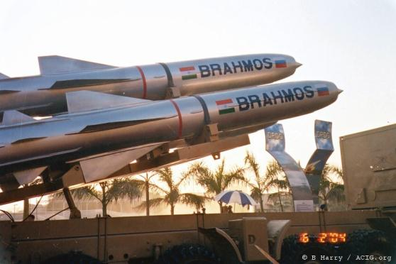
Nuklir :
Menyebabkan terjadinya perubahan stuktur zat serta pola reaksi kimianya, sehingga merusak sel tubuh. Pada gen dapat menyebabkan mutasi gen yang berakibat kanker.

Slide 16
Contoh Polusi : Pencemaran air dan tanah, Pencemaran Udara, Pencemaran Suara, Pencemaran Sosial dan Budaya
Polusi
Polusi

Slide 17
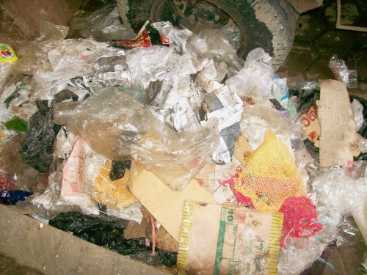
Contoh Pencemaran Air dan Tanah :
Zat kimia seperti lembah industri, pupuk buatan dan deterjen dapat berakibat buruk terhadap tanaman dan tumbuhan serta organisme lainnya.
Sampah plastik tidak dapat hancur, sehingga menurunkan porositas tanah.
Zat-zat lembah industri
Berbagai sampah organik yang dibuang ke sungai, kolam atau parit akan mengalami pembusukan. Untuk proses ini bakteri pembusuk memerlukan banyak O2
Terjadinya pembusukan yang berlebihan di perairan akan menyebabkan terjadinya penimbunan senyawa.
DDT merupakan insektisida yang banyak digunakan petani untuk memberantas hama tanaman dan serangga penyebar penyakit lainnya.
Gambar
Sampah Plastik

Slide 18
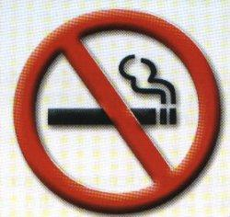
Contoh Pencemaran Udara :
Disebabkan oleh pembakaran bahan bakar yang tidak sempurna dari pabrik, minyak, batubara, dll
Asap rokok yang juga merupakan polutan bagi perokok aktif maupun pasif
Gas-gas yang merupakan pencemar udara adalah CO, CO2, NO, NO2, SO, dan SO2
Gambar
Asap Rokok

Slide 19
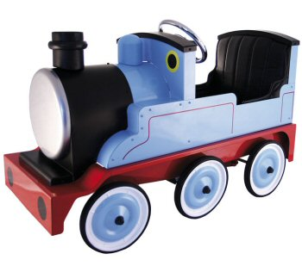
Contoh Pencemaran Udara :
Disebabkan oleh suara yang bising terus-menerus
Satuan kekuatan suara adalah desibel (db).
Percakapan normal 40 db
Keributan : 80 db
Suara kereta api : 95 db
Mesin motor 5 PK : 105 db
Petir : 120 db
Pesawat jet lepas landas : 150 db
Suara berkekuatan 80db sudah menimbulkan gangguan, terutama pada sistem pendengaran yang selanjutnya dapat mempengaruhi sistem lainnya seperti :
Perubahan tekanan darah & denyut nadi
Kontraksi perut
Gangguan jantung
Stress
Gambar
Kereta Api

Slide 20
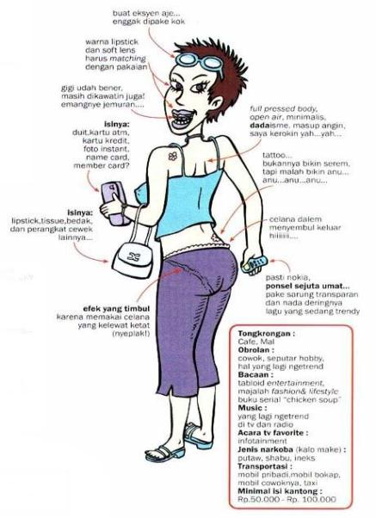
Pencemaran Sosial dan Budaya :
Kemajuan teknologi pada kota-kota besar di kota besar sangat berpengaruh sekali terhadap kehidupan di kota.
Dan membawa pengaruh terhadap kehidupan di pedesaan. Hal ini membuat penduduk pedesaan menjadi konsumtif.
Contoh :
Budaya diskotik yang dilakukan di kota, akan membawa pengaruh di pedesaan. Karena ketertarikan dan membuat mereka menjadi konsumtif.
Dan juga fashion mode. Sekarang orang pedesaan pun bergaya seperti orang-orang kota.
Gambar
Cewek Gaul

Slide 21
Klonasi atau Kloning :
Adalah duplikasi / multiplikasi manusia secara seksual dengan klonasi (bidang genetika dan biologi)
Tujuan klonasi :
Memberi anak pada pasangan yang tidak mempunyai anak
Menyediakan jaringan / organ fetus untuk transplantasi
Mengganti anak yang mati muda dengan anak-anak yang sama cirinya
Membuat genotipus sebanyak-banyaknya
Merealisasi teori dan memuaskan rasa ingin tahu ilmiah
Memperoleh sampel dengan genotipus yang sama untuk penelitian
Memperoleh orang dalam jumlah banyak untuk pekerjaan yang sama dengan ciri tertentu.

Slide 22
Efek Rumah Kaca
Efek rumah kaca ini disebabkan oleh adanya pencemaran udara yang banyak mengandung zat-zat yang dapat mengubah suhu udara. Karena dengan adanya pencemaran udara akan menyebabkan pemanasan global, yaitu dengan adanya efek rumah kaca. Sinar ultra violet yang membahayakan manusia tidak akan disaring lagi oleh lapisan ozon, sehingga akan langsung menuju bumi dan selanjutnya akan diam dan bersirkulasi di bumi.

